Slide 1

AT4 · AUDIT DE SÉCURITÉ APPLICATIVE · 28 MAI 2026
Librarie XYZ
Remise en conformité
Audit de sécurité complet d'une application web de gestion de livres et d'emprunts, réalisé dans le cadre de l'AT4. Quatre experts ont analysé l'ensemble de la stack technique — Django 5.0.6, Python 3.12, MySQL 8.0, Apache, Docker — pour identifier, qualifier et prioriser les vulnérabilités avant déploiement en production.
Diego D. | alias @diegodudn
Scrum Master · Coordination
Kevin L. | alias @kevljn
Pentest & tests manuels
Thomas G. | alias @orAAKLe
Revue de code & sécurité Django
Rudy B. | alias @m1d0b4n
Analyse statique SonarCloud

Slide 2

MÉTHODOLOGIE
Contexte & Méthodologie Agile
Contexte de l'audit
Organisation Scrum adaptée (examen 4h)
La librairie XYZ a reçu une première version de son application web (gestion de livres et d'emprunts). Bien que fonctionnelle, elle contient de nombreuses failles de sécurité. Notre équipe réalise un audit complet avant tout déploiement en production.
Périmètre : settings.py · module loan/ · module books/ · accounts/ · templates
1 sprint unique découpé en itérations de 45 min
Sprint Planning (15 min) → Stand-up toutes les 45 min → Review → Rétrospective
55 issues créées sur GitHub Projects (Kanban) : classifiées HIGH / MEDIUM / LOW ou Agile
Outils : SonarCloud (analyse statique) · OWASP PTK (DAST/IAST) · Pentest boîte grise
Planification
Itération
Review
Rétrospective
Ce cycle Scrum condensé permet de maintenir une cadence de travail structurée tout en s'adaptant aux contraintes d'un examen de 4 heures, avec une visibilité complète sur l'avancement via le Kanban GitHub.

Slide 3

REVUE DE CODE
Revue de code — settings.py & Authentification
librairie/settings.py — 4 failles critiques
Faille
Impact
CVSS
SECRET_KEY hardcodée en clair
Compromet toute la crypto Django
9.1 🔴
Password MySQL en dur
Accès DB si code source exposé
9.8 🔴
DEBUG = True en production
Expose stack traces, code source, IP interne
7.5 🔴
ALLOWED_HOSTS = []
Aucun filtre sur les hôtes HTTP
6.5 🔴
accounts/views.py — Authentification custom
Le contournement du système d'authentification natif de Django expose l'application à des risques d'élévation de privilèges et de bypass d'accès non détectés par les mécanismes de sécurité standards.
Contourne Django Auth natif → gestion manuelle via session['user_id']
Aucun @login_required → vérification session.get('is_authenticated') non fiable
Absence de middleware d'authentification robuste sur les vues sensibles

Slide 4

REVUE DE CODE
Revue de code — Module LOAN & Livres
loan/views.py — Failles bloquantes
@csrf_exempt sur toutes les vues (loan, new_loan, return_loan) → bypass CSRF total — CVSS 8.8
Vue loan() accessible sans authentification — CVSS 7.5
return_loan() — aucune vérification que l'emprunt appartient à l'utilisateur courant
books/views.py — Contrôles d'accès absents
add_book_view() — aucun contrôle de rôle admin → utilisateur standard peut ajouter des livres — CVSS 8.1
delete_book_view() — IntegrityError non gérée → HTTP 500 + traceback complet exposé
sql/library.sql — Secret committé
Hash bcrypt d'utilisateurs committé dans le dépôt Git — exposition de credentials — CVSS 7.4

Slide 5

ANALYSE STATIQUE
SonarCloud — Résultats sur 1 400 lignes de code
Bilan par catégorie
Top issues SonarCloud
Catégorie
Issues
Note
Blocker ×3 : SECRET_KEY exposée + bcrypt hash ×2 dans sql/library.sql
High ×2 : Caractère illégal (code point 10) dans littéraux SQL
Medium ×24 : Contraste CSS insuffisant, sélecteurs dupliqués, attribut lang absent
🔴 Sécurité
4 issues
E — pire note
🟠 Fiabilité
3 issues
C
🟢 Maintenabilité
23 issues
A
28 issues importées et classifiées sur le Kanban GitHub Projects.
🔥 Security Hotspots
18
À analyser
Duplications
0.0%
✅
4
18
Issues Sécurité
Security Hotspots
Note E — pire classement SonarCloud
À analyser manuellement
28
0%
Issues totales
Duplications
Classifiées sur GitHub Kanban
Code unique — point positif

Slide 6
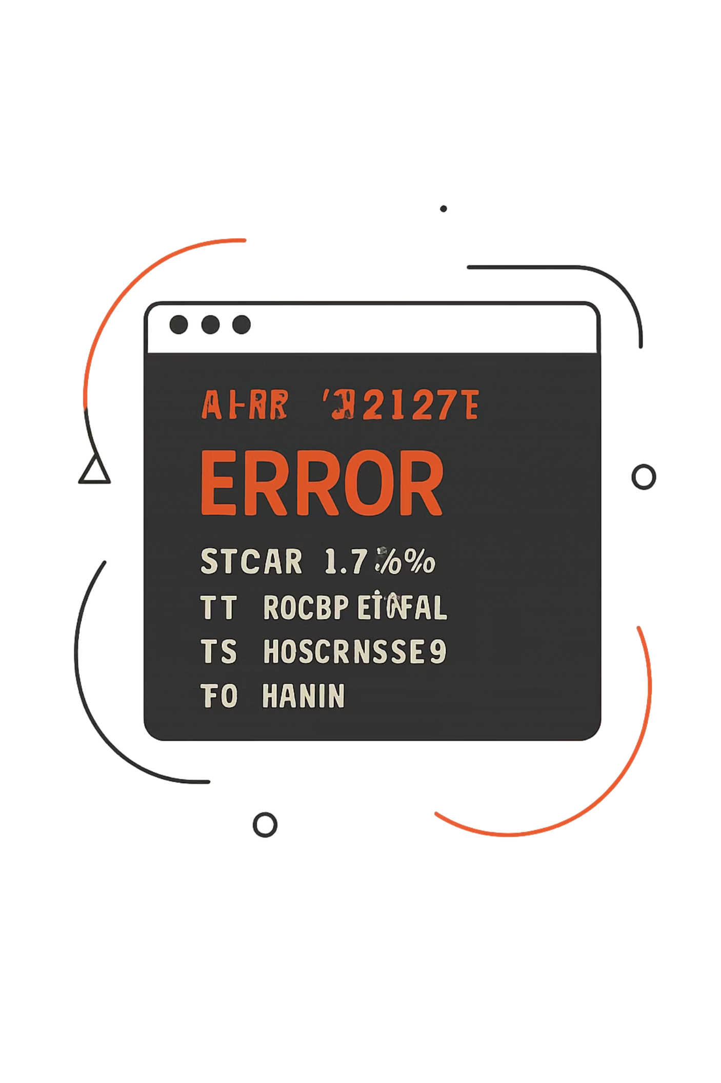
PENTEST BOÎTE GRISE
3 Exploits réussis en production — exam-red.edu-jalm.fr
🔴 Exploit 1 — Fuite de code source
🔴 Exploit 2 — CSRF bypass
POST /loan/new_loan/ sans csrfmiddlewaretoken → HTTP 302 → emprunt créé pour marc@lord.com
CVSS 8.8 — @csrf_exempt désactive toute protection
GET /books/999/ → HTTP 500 → Stack trace complète : code source, variables locales, routes Django, version, IP interne 10.250.0.5
CVSS 7.5 — DEBUG=True expose l'infrastructure
🔴 Exploit 3 — Élévation de privilèges
POST /books/add/ avec cookie utilisateur standard → HTTP 302 → livre "USER_HACKED" visible publiquement
CVSS 8.1 — Aucun contrôle de rôle dans add_book_view()

Slide 7

SCAN OWASP PTK
Scan OWASP PTK & Résistances de l'application
Résultats OWASP PTK
Ce que l'application bloque correctement ✅
IAST 🔴 HIGH ×7 : DOM XSS via Bootstrap sur /books/, /loan/, /accounts/ (CWE-79, CVSS 6.1)
DAST 🟡 MEDIUM ×1 : Python traceback + IP 10.250.0.5 sur /books/4/delete/
DAST 🟢 LOW ×7 : CSP absent · HSTS absent · hints "dev"/"testing" dans les réponses
Cookie ⚠️ : csrftoken : HttpOnly = false → accessible par JavaScript
POST non authentifiés → 403 Forbidden (middleware CSRF actif sur les endpoints non exemptés)
Injection SQL classique → requêtes paramétrées %s protègent les vues
Données côté client → localStorage = 0 · sessionStorage = 0
Dépendances à risque élevé → aucune détectée dans l'analyse
L'application résiste correctement aux injections SQL grâce à l'usage de requêtes paramétrées — un point positif à consolider.
Rapport PDF

Slide 8
SYNTHÈSE
Synthèse CVSS & Mapping OWASP Top 10 — 30 failles
ID
Faille
Source
OWASP 2025
CVSS
F-02
Password DB en clair
Code
A02 — Crypto
9.8 🔴
F-01
SECRET_KEY hardcodée
Code / Sonar
A02 — Crypto
9.1 🔴
F-03
@csrf_exempt sur LOAN
Code
A01 — Access Control
8.8 🔴
F-09
add_book sans contrôle rôle
Pentest
A01 — Access Control
8.1 🔴
F-05
DEBUG=True + traceback
Sonar / DAST
A05 — Misconfig.
7.5 🔴
F-06
loan() sans @login_required
Code
A01 — Access Control
7.5 🔴
F-04
Hash bcrypt dans SQL commité
Sonar
A02 — Crypto
7.4 🔴
F-07
DOM XSS Bootstrap (×7)
IAST
A03 — Injection
6.1 🔴
F-11
Cookie csrftoken sans HttpOnly
PTK
A05 — Misconfig.
5.4 🟡
F-13/14
CSP + HSTS absents
PTK
A05 — Misconfig.
4.8 🟡
A01 — Broken Access Control
A02 — Cryptographic Failures
4 failles · CVSS max 8.8
3 failles · CVSS max 9.8
A03 — Injection
A05 — Misconfiguration
2 failles · CVSS max 6.1
7 failles · CVSS max 7.5

Slide 9
PLAN DE REMÉDIATION
Reformulation des specs & Planning pré-déploiement
Specs reformulées — Module LOAN (après audit)
Toute vue LOAN exige @login_required (Django Auth natif — abandon de session['user_id'] custom)
CRUD livres réservé au rôle admin → contrôle via request.user.is_staff
Tous les endpoints LOAN protégés par CSRF → supprimer @csrf_exempt
Configuration via variables d'environnement .env : SECRET_KEY, DB_PASSWORD, ALLOWED_HOSTS
DEBUG = False + pages d'erreur génériques en production
Cookies : Secure + HttpOnly + SameSite=Lax
🔴 Sprint Urgence — J0 à J7
🟢 Backlog
7 correctifs bloquants : .env (SECRET_KEY, DB_PASSWORD) · DEBUG=False · Supprimer @csrf_exempt · @login_required sur LOAN · ALLOWED_HOSTS · Contrôle rôle admin · Migrer vers request.user
Accessibilité HTML · Contraste CSS · Sélecteurs dupliqués
1
2
3
🟡 Sprint 2 — J7 à J30
Supprimer hashes SQL committés · Ajouter CSP · Activer HSTS · COOKIE_HTTPONLY=True · Nettoyer données injectées (livres ID 5, 6)

Slide 10


CONCLUSION
Conclusion — L'application n'est pas déployable en l'état
Avant remédiation — État actuel
Après sprint d'urgence (7 jours)
3 exploits réussis en production confirmés
CVSS max = 9.8 (credentials DB en clair)
SonarCloud Security : note E
❌ Non déployable en production
7 failles bloquantes corrigées → risque passe de CRITIQUE à MODÉRÉ
Aucune credential en clair
CSRF + authentification correctement gérés
✅ Déployable sous surveillance
Message clé : La version livrée est fonctionnelle mais présente des failles OWASP Top 10 élémentaires non corrigées. Le sprint d'urgence est un prérequis absolu avant toute mise en production.
Références : Repo : github.com/m1d0b4n/BC4SJ2-PYTHON · Kanban : GitHub Projects BC4SJ2-PYTHON · SonarCloud : m1d0b4n_BC4SJ2-PYTHON

